Slide 1

Diapositivas en PowerPoint de la UA: Circuitos eléctricos
Presenta: Dr. Carlos Juárez Toledo
Contenido:
Presentación de la UA
1.1 Conceptos básicos
Se realiza una revisión general de conceptos requeridos.

Slide 2
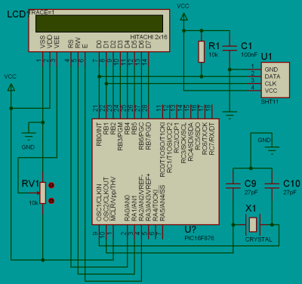
Circuitos eléctricos presentación

Slide 3
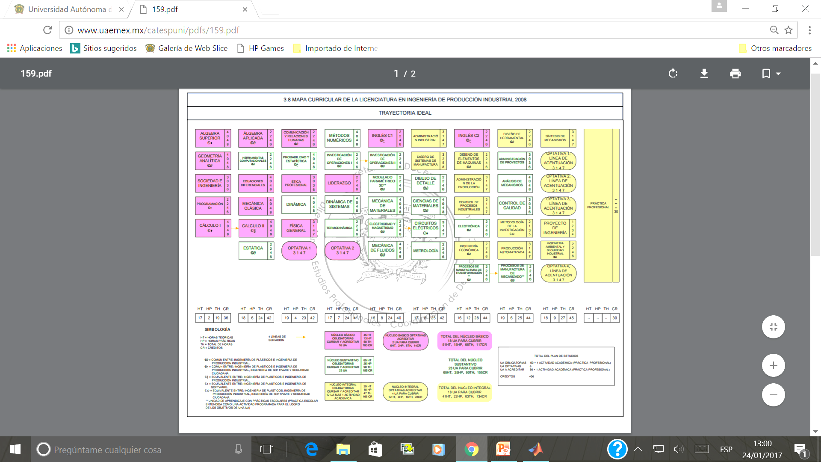

Slide 4
Circuitos Eléctricos
HT | HP | TH | CR | TIPO DE UA
3 | 1 | 4 | 7 | Seminario Taller
Prerrequisitos (Conocimientos previos):
Cálculo, algebra, geometría analítica, programación, ecuaciones diferenciales, herramientas computaciones y electricidad y magnetismo.
Código de Acceso para las prácticas schoology
B7FR5-FNM3W

Slide 5
OBJETIVOS El alumno aplicará las leyes básicas y técnicas para el análisis de circuitos eléctricos en la solución de problemas. (Cita de Programa educativo del IPI-2008 UAEMex)
NATURALEZA DE LA COMPETENCIA La unidad de aprendizaje es Teórica Práctica, debido a que es necesario conocer los principios y leyes fundamentales de la teoría de circuitos eléctricos en corriente directa y alterna clasificando la teoría del estado senoidal en el dominio de la frecuencia usando el ángulo de impedancia y triángulo de la potencia compleja para poder aplicarlos de forma correcta en el laboratorio

Slide 6
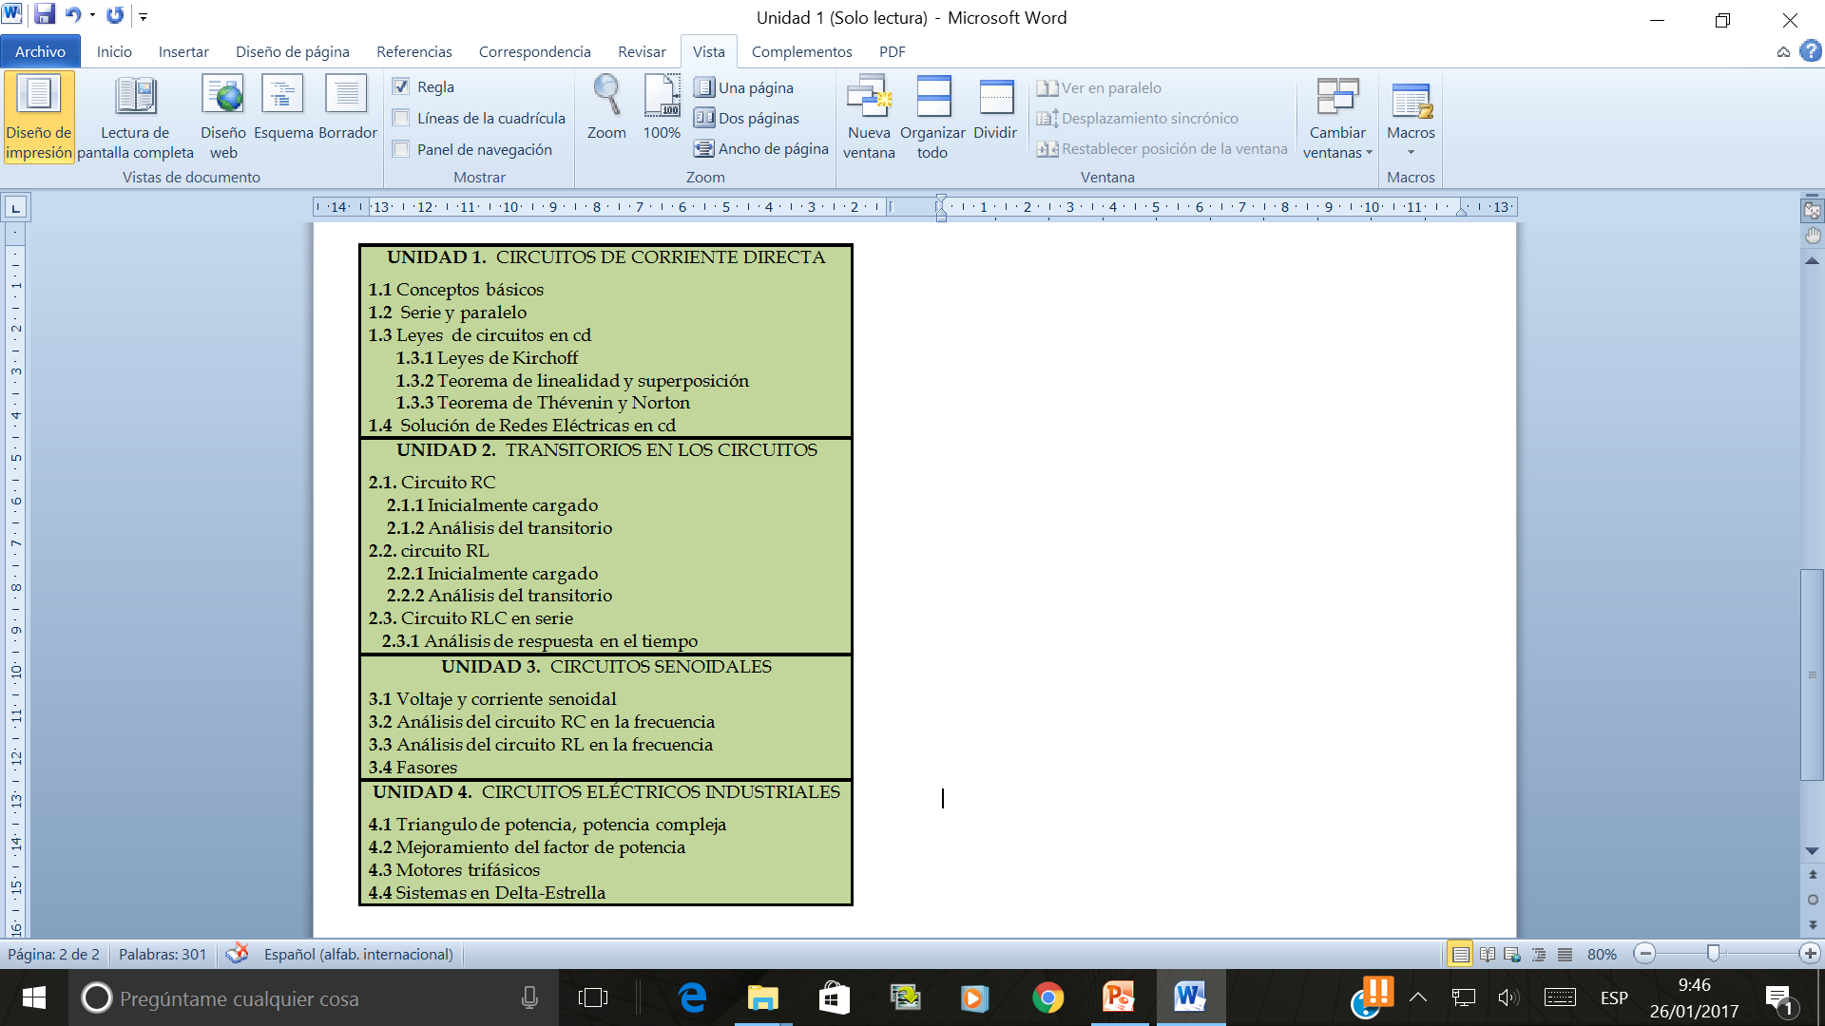
CONTENIDOS (temas)…

Slide 7
CONTENIDOS (temas)

Slide 8
Bibliografía
Básica
1. Dorf, Richard C., J. A. Svoboda., Circuitos eléctricos, Ed. Alfaomega, 6a u 8a ed. ISBN: 9786077072324.
2. J. W. Nilsson, Susan A. Riedel, Circuitos eléctricos, Ed. Pearson Educación, 7a ed. ISBN 8420544582, 9788420544588.
3. C. K. Alexander, M. N. O. Sadiku, Fundamentos de circuitos eléctricos, Ed. McGraw-Hill, 3a ed., ISBN: 9786071509482.
4. M. Nahvi, J. A. Edminister, Circuitos eléctricos y electrónicos, Ed. Ed. McGraw-Hill, 4a Ed. ISSBN: 8448145437.
Complementaria
5. D. E. Johson, J. L. Hilburn, Análisis básico de circuitos eléctricos, Ed. Prentice Hall.
6. WOLF, Stanley , Guía para Mediciones Electrónicas y Prácticas de Laboratorio, Prentice-Hall Hispanoamericana México, 1980.
7. Nilsson Riedel, Circuitos Electricos , Prentice Hall, 2005.
8. J. R. Villaseñor Gómez, Circuitos Eléctricos y Electrónicos: Fundamentos y Técnicas para su Análisis, Prentice Hall, 2010.

Slide 9
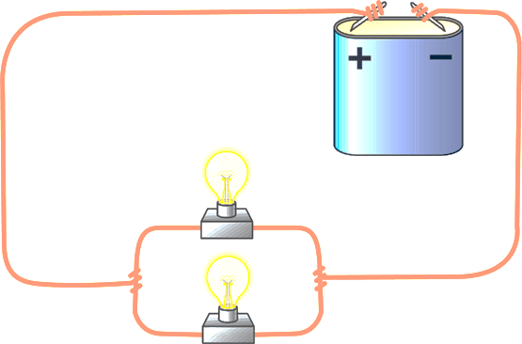
Circuitos eléctricos
UNIDAD 1:
CIRCUITOS DE CORRIENTE DIRECTA
1.1 Conceptos básicos

Slide 10
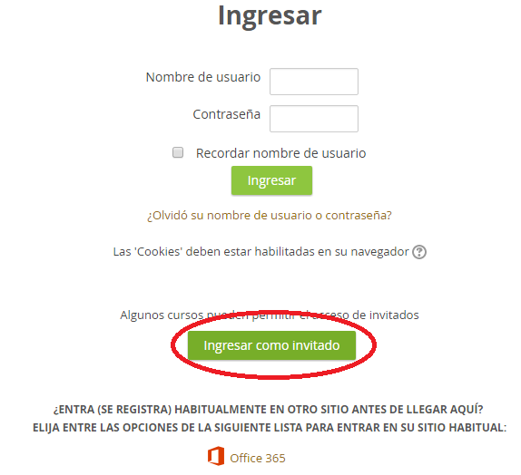
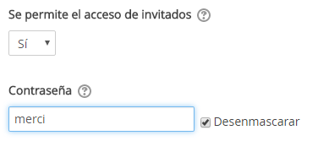
http://moodle.uaemex.mx/

Slide 11
Conceptos Preliminares
Unidades de medida de SI
Unidades básicas o de base (fundamentales) es una cantidad estandarizada de una determinada magnitud física, toma su valor a partir de un patrón o.
Unidades derivadas es determinada a partir de una composición de otras unidades fundamentales.

Slide 12
Magnitudes Básicas
Magnitud física que se toma como fundamental | Unidad básica o fundamental | Símbolo
Longitud ( L ) | metro | m
Masa ( M ) | kilogramo | kg
Tiempo ( t ) | segundo | s
Intensidad de corriente eléctrica ( I ) | amperio | A- amp
Temperatura ( T ) | kelvin | K
Cantidad de sustancia ( N ) | mol | mol
Intensidad luminosa ( Iv ) | candela | cd

Slide 13
Magnitudes Eléctricas
MAGNITUD | UNIDAD | SÍMBOLO | FÓRMULA
CARGA | Coulomb | C
TENSIÓN (Voltaje) | Volt | V | V = I x R
INTENSIDAD (Corriente) | Amper | A | I = V/R
RESISTENCIA | Ohm | Ω | R = V/I
POTENCIA | Watt | W | P = V x I
ENERGÍA | Watt por hora | w x h | E = P x t

Slide 14
Conceptos básicos…
Tensión o Voltaje
La Tensión es la diferencial de potencial entre dos puntos y se mide en Volts.
En un enchufe hay tensión (diferencia de potencial entre sus dos puntos) pero no hay corriente. Solo cuando conectemos un circuito al enchufe empezará a circular corriente (electrones).
Ha mayor tensión entre dos polos mayor cantidad de electrones y con mas velocidad pasaran de un polo al otro.
Corriente eléctrica
Es la cantidad de electrones que pasan por un punto en un segundo, La unidad básica es el ampere, se define como

Slide 15
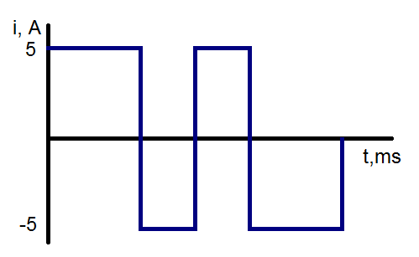
Ejercicio
La grafica que se muestra en la figura, representa la corriente de un elemento de circuito, encuéntrese la carga transferida por la corriente, suponiendo que el elemento está inicialmente sin carga.

Slide 16
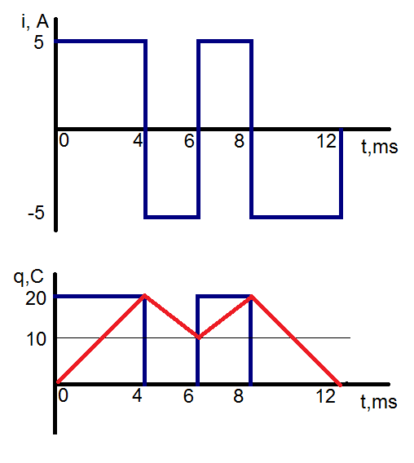
Respuesta

Slide 17
Conceptos básicos…
Resistencia Eléctrica
Cuando los electrones en movimiento se encuentran con un receptor (por ejemplo una lámpara) la lámpara ofrece una resistencia. Se llama resistencia a la dificultad que se ofrece al paso de la corriente. Todos los elementos de un circuito tienen resistencia, excepto los conductores que se considera caso cero. Se mide en Ohmios (Ω). La resistencia se representa con la letra R.
Potencia eléctrica
Es la cantidad de energía entregada o absorbida por un elemento en un tiempo determinado. Para corriente continua (CC) la potencia eléctrica desarrollada por un dispositivo de dos terminales, es el producto de la diferencia de potencial entre dichos terminales y la intensidad de corriente que pasa a través del dispositivo.
Si la resistencia del dispositivo es conocida, la potencia también puede calcularse como

Slide 18
Conceptos básicos…
Energía Eléctrica
La energía eléctrica es la potencia por unidad de tiempo
Su unidad es el w x h (watts por hora) pero suele usarse un múltiplo que es el Kw x h (Kilowatts por hora)
La energía eléctrica depende de dos cosas, la potencia del receptor y del tiempo que este conectado.
Como

Slide 19
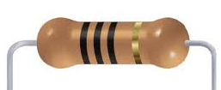
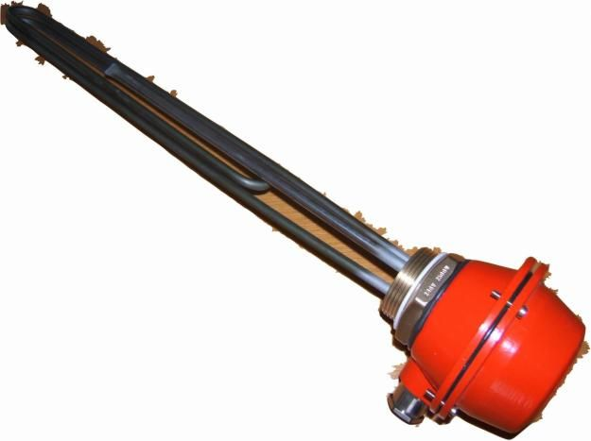
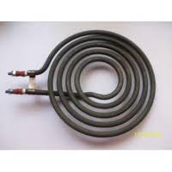
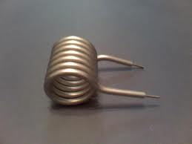
Resistencia Eléctrica
La resistencia eléctrica es la oposición que presenta un objeto al flujo de electrones (corriente eléctrica).
La resistencia eléctrica es un elemento pasivo al igual que el capacitor o la bobina.
La resistencia se mide con el óhmetro y esta representado por la letra Ω (omega)
Resistencia eléctrica con termostato

Slide 20

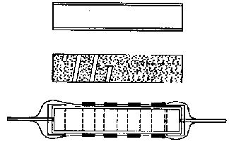

Resistencias fijas
Existen tres tipos
De conglomerado: comúnmente utilizado de carbón el cual se comprime para darle una forma cilíndrica y se pasa por el horno
De película : existen de carbón y de película metálica, consiste en depositar una capa fina de película sobre un cerámico, realizar surcos en forma de espiral y aumentar la resistencia
Resistores Bobinados: consiste en devanar un hilo sobre un material resistente a la temperatura (regularmente cerámico)
En las tres resistencias se colocan las terminales y se pinta el valor óhmico.

Slide 21
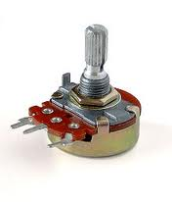
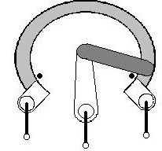
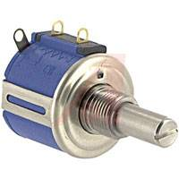
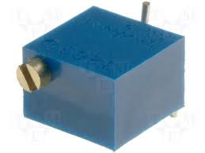
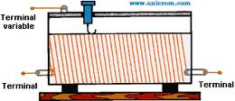

Resistencias variables
Son resistencias cuyo valor óhmico pueden variar dentro de unos márgenes
Potenciómetro es un resistor con tres terminales, el cual se comporta como un divisor de tensión
Reóstato comúnmente solo tiene dos terminales o comportándose como una resistencia variable comúnmente varia de 0Ω al valor nominal del fabricante
Un potenciómetro puede trabajar como un reóstato solo bastara unir la terminal central con un extremo
Potenciómetro
Reóstato
Terminal 1
Terminal 2
Terminal central

Slide 22
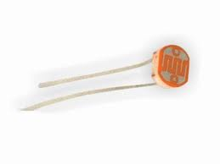
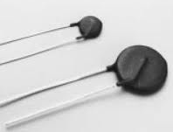
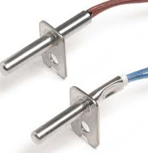
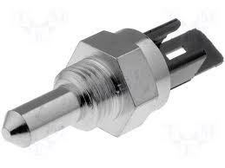
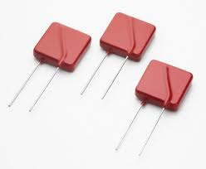
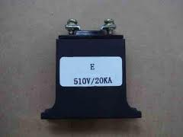
Resistencias Especiales
Fotorresistencias Este tipo de resistencia varia su valor óhmico según la cantidad de luz que incide sobre ella.
Muy utilizado en sistemas de control y automatización donde es necesario tener presente la cantidad de luz existente.
Termistores Estas resistencias varían en función de la temperatura a la que se encuentre sometido
Varistores Son resistencias que dependen de la tensión a la que estén conectados
Comúnmente se utilizan en sistemas de estabilización de tensión como protección rápida ante un sobre voltaje
tº
V

Slide 23
Código de colores
Una de las formas de conocer el valor óhmico de una resistencia es mediante el sistema de código de colores donde cada color y posición representan un número
Código de colores de cuatro bandas
Color | 1ª banda | 2ª banda | 3ª banda | 4ª banda
Negro | 0 | 0 | 1
Marrón | 1 | 1 | 10 | 1%
Rojo | 2 | 2 | 100 | 2%
Naranja | 3 | 3 | 1 000 | -
Amarillo | 4 | 4 | 10 000 | -
Verde | 5 | 5 | 100 000 | -
Azul | 6 | 6 | 1 000 000 | -
Violeta | 7 | 7 | 10 000 000 | -
Gris | 8 | 8 | - | -
Blanco | 9 | 9 | - | -
Oro | - | - | 0,1 | 5%
Plata | - | - | 0,001 | 10%
Ninguno | - | - | - | 20%
Debido al espacio limitado en el resistor se opto por un método de identificación mediante franjas de colores

Slide 24
Ejemplos de código de colores
Dadas las siguientes resistencias con las siguientes franjas encuentre los valores de las resistencias
Café, Negro, Rojo y Oro
1 0 00 5%
Valor de la resistencia
1000 Ω con una tolerancia del 5%
1k Ω ± 5%
Naranja, Naranja, Rojo y Oro
3 3 00 5%
Valor de la resistencia
3300 Ω con una tolerancia del 5%
3.3k Ω ± 5%
Rojo, Rojo, Rojo y Oro
2 2 00 5%
Valor de la resistencia
2200 Ω con una tolerancia del 5%
2.2k Ω ± 5%
Amarillo, Violeta, Rojo y Oro
4 7 00 5%
Valor de la resistencia
4700 Ω con una tolerancia del 5%
4.7k Ω ± 5%

Slide 25
Resistencias comerciales
La siguiente tabla muestra una lista de las resistencias comerciales de 1Ω a 10Ω
Valor en ohms | Carbón al 5% ¼ w ½ w 1w | Alambre al 10% 2w 5w 10w 25w | película metálica 1% ¼ w
1 | x x x | x x
1.2 | x x
1.5 | x x
1.8 | x x
2.2 | x x x | x x
2.7 | x x
3.3 | x x x | x x
3.9 | x x
4.7 | x x x | x x
5.6 | x x x | x x
6.8 | x x x
8.2 | x x
10 | x x x | x x x x | x

Slide 26
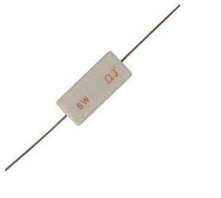

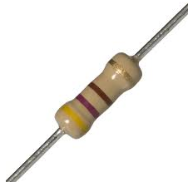
Resistencias comerciales
Las demás resistencias comerciales se obtienen al multiplicar por 10, 100, 1000, 10 000 y 100 000
R | X 10 | x100 | X 1000 | X 10 000 | X 100 000
1 | 10 | 100 | 1K | 100k | 1M
1.2 | 12 | 120 | 1.2 k | 120k | 1.2M
1.5 | 15 | 150 | 1.5 k | 150k | 1.5M
1.8 | 18 | 180 | 1.8 k | 180k | 1.8M
2.2 | 22 | 220 | 2.2k | 220k | 2.2M
2.7 | 27 | 270 | 2.7k | 270k | 2.7M
3.3 | 33 | 330 | 3.3k | 330k | 3.3M
3.9 | 39 | 390 | 3.9k | 390k | 3.9M
4.7 | 47 | 470 | 4.7k | 470k | 4.7M
5.6 | 56 | 560 | 5.6k | 560k | 5.6M
6.8 | 68 | 680 | 6.8k | 680k | 6.8M
8.2 | 82 | 820 | 8.2k | 820k | 8.2M
10 | 100 | 1000 | 10k | 1M | 10M

Slide 27
Efectos de la temperatura en una Resistencia
Uno de los efectos que se produce en una resistencia cuando aumenta su temperatura es que también aumenta su valor resistivo.
El material del que se encuentra fabricado el resistor es fundamental para saber como aumenta el valor de la resistencia con la temperatura
R_{f}=valor resistivo de la resistencia al calentarse Ω
R_{o}=valor resistivo de la resistencia antes de calentarse Ω
α=coeficiente de temperatura 1/ºC
T_{f}=temperatura final que alcanza el resistor en ºC
T_{o}=temperatura inicial en ºC

Slide 28
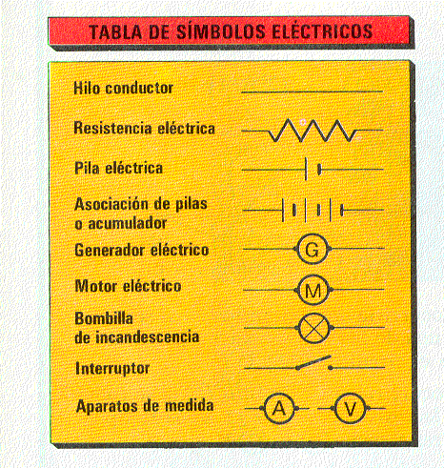
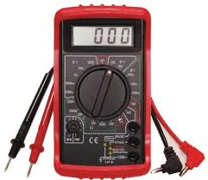
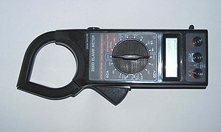
Multímetro (Voltaje, Amperímetro, Resistencia)

Slide 29
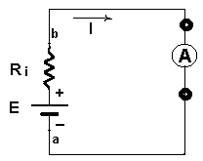
Amperímetro
Un amperímetro es un instrumento que sirve para medir la intensidad de corriente que está circulando por un circuito eléctrico
Pasos para medir la corriente entre a y b
1 Abrir el circuito
2 Seleccionar la escala más alta
3 Conectar el amp. en SERIE
4 Regular la escala

Slide 30
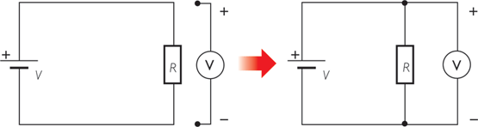
Voltímetro
Este instrumento, que mide el voltaje eléctrico, se ha de situar en paralelo en el circuito, debido a su elevada resistencia.
Pasos para medir el voltaje
1. No es necesario abrir el circuito
2 Seleccionar la escala más alta
3 Conectar el Voltimetro en Paralelo
4 Regular la escala

Slide 31
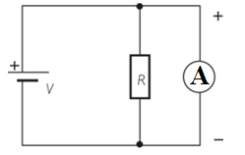
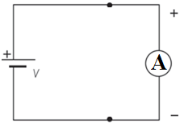
Como NO conectar un Amperímetro

Slide 32
Uso del Protoboard:
Las placas protoboard se utilizan en Electrónica para ensayar circuitos en la fase de diseño, antes de construirlos de forma definitiva. Nos permite detectar errores de diseño, probar diferentes componentes, etc
La placa está constituida por una matriz de agujeritos donde se pueden insertar por simple presión.

Slide 33
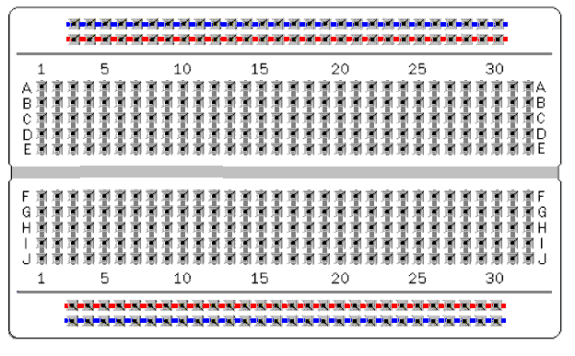
Uso del Protoboard
Los nodos internos lo conforman 5 agujeritos conectado entre si y correspondiente a la
siguiente seriación: Nodo 1 (A1,B1,C1,D1,E1), Nodo 2 (A2,B2,C2,D2,E2), Nodo 3
(A3,B3,C3,D3,E3)

Slide 34
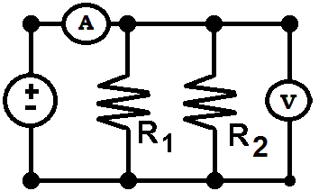
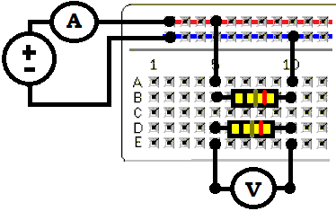
Conexión paralelo
Conexión en el protoboard: A continuación se muestra la conexión serie y paralelo en
un diagrama eléctrico con su correspondiente conexión en protoboard

Slide 35
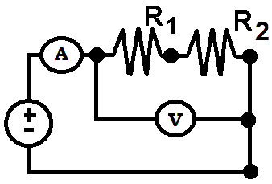
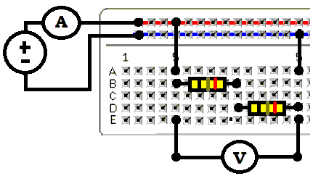
Conexión serie

Slide 36
Código de colores de cuatro bandas
Color | 1ª banda | 2ª banda | 3ª banda | 4ª banda
Negro | 0 | 0 | 1
Marrón | 1 | 1 | 10 | 1%
Rojo | 2 | 2 | 100 | 2%
Naranja | 3 | 3 | 1 000 | -
Amarillo | 4 | 4 | 10 000 | -
Verde | 5 | 5 | 100 000 | -
Azul | 6 | 6 | 1 000 000 | -
Violeta | 7 | 7 | 10 000 000 | -
Gris | 8 | 8 | - | -
Blanco | 9 | 9 | - | -
Oro | - | - | 0,1 | 5%
Plata | - | - | 0,001 | 10%
Ninguno | - | - | - | 20%
Ejemplo del código de colores
Dada la siguiente resistencia con franjas Café, Negro, Rojo y Oro respectivamente el código de colores se representa el valor de la resistencia de la siguiente forma Ejemplo:
Café 1
Negro 0
Rojo 00
Oro 5%
Resistencia= 1 0 00 Ω con una tolerancia del 5% = 1 k Ω ± 5%

Slide 37
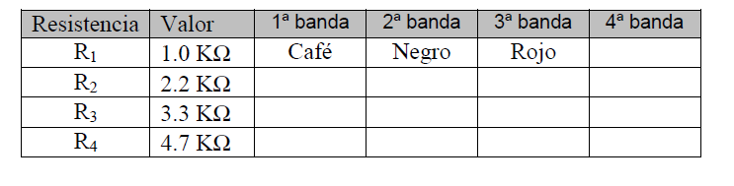
Terminar la siguiente tabla

Slide 38
Bibliografía
Básica
1. Dorf, Richard C., J. A. Svoboda., Circuitos eléctricos, Ed. Alfaomega, 6a u 8a ed. ISBN: 9786077072324.
2. J. W. Nilsson, Susan A. Riedel, Circuitos eléctricos, Ed. Pearson Educación, 7a ed. ISBN 8420544582, 9788420544588.
3. C. K. Alexander, M. N. O. Sadiku, Fundamentos de circuitos eléctricos, Ed. McGraw-Hill, 3a ed., ISBN: 9786071509482.
4. M. Nahvi, J. A. Edminister, Circuitos eléctricos y electrónicos, Ed. Ed. McGraw-Hill, 4a Ed. ISSBN: 8448145437.
Complementaria
5. D. E. Johson, J. L. Hilburn, Análisis básico de circuitos eléctricos, Ed. Prentice Hall.
6. WOLF, Stanley , Guía para Mediciones Electrónicas y Prácticas de Laboratorio, Prentice-Hall Hispanoamericana México, 1980.
7. Nilsson Riedel, Circuitos Electricos , Prentice Hall, 2005.
8. J. R. Villaseñor Gómez, Circuitos Eléctricos y Electrónicos: Fundamentos y Técnicas para su Análisis, Prentice Hall, 2010.

